Slide 1
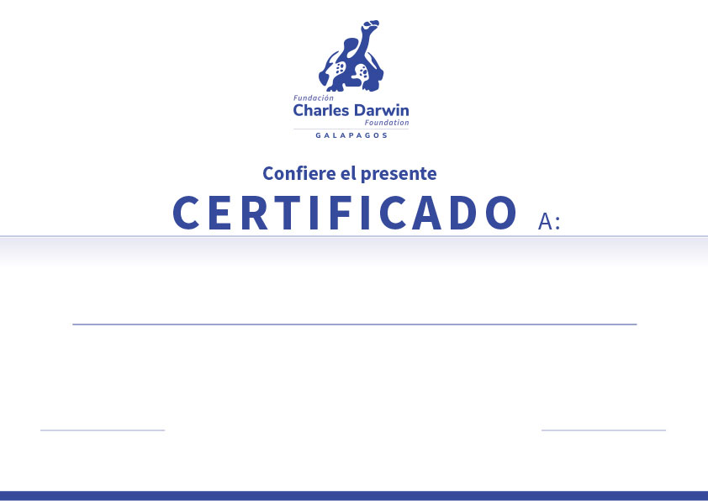
Juan Piguave
Por haber asistido al Taller: “pescando con pepito, en temas de sustenibilidad y en temas de conservación y otros temas importantes ara la sostenibilidad y conservacion de las islas Galapagos”
Puerto Ayora 23 de Marzo, 2018
PHD. Dr. Moity Nicolas B.A.
Científico de la Charles Darwin Foundation
PHD. Dr. Moity Nicolas B.A.
Científico de la Charles Darwin Foundation

